Slide 1
自作PC講習 第1回 ～概要，CPU～
2010 / 5 / 26
Chibits

Slide 2
講習の概要
何を買ったらいいか，分かるようになる
どのパーツを買ったらいいか
どこで買ったらいいか
各パーツ，どれを選ぶか
組む時の注意点
手順どおりに解説

Slide 3
注意書き
使用画像
検索して最初に出てきた，説明によさげなもの
× 必ずこれを買えばいい
× 著作権
重箱の隅をつつくネタはなし
そこが自作の醍醐味ですが…
初心者が理解できることを重視

Slide 4
買うもの一覧
CPU
メモリ
マザーボード
グラフィックボード
ハードディスク
光学ドライブ
ケース
電源
ケースファン
その他

Slide 5
買うもの一覧 その他
キーボード
マウス
ディスプレイ
OS
カードリーダ/ライタ
スピーカー
LANケーブル
ネットワークHUB

Slide 6
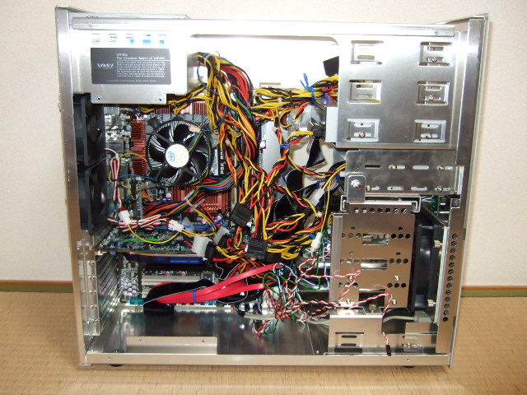
どこにある?

Slide 7
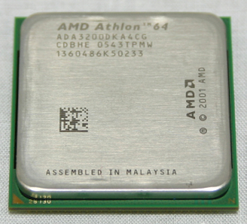
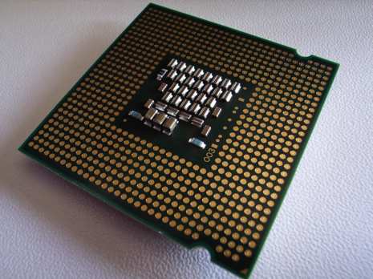
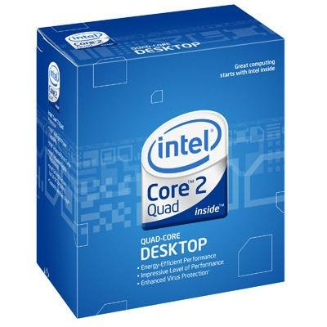
CPUってこんなやつ
計算をするパーツ

Slide 8
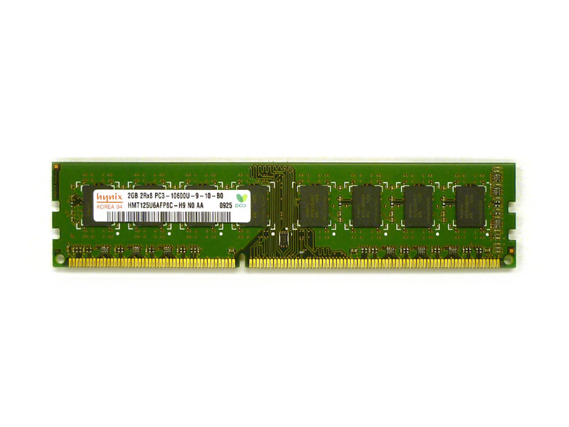
メモリってこんなやつ
主記憶装置
(実行時にプログラムのデータとかを保持)

Slide 9
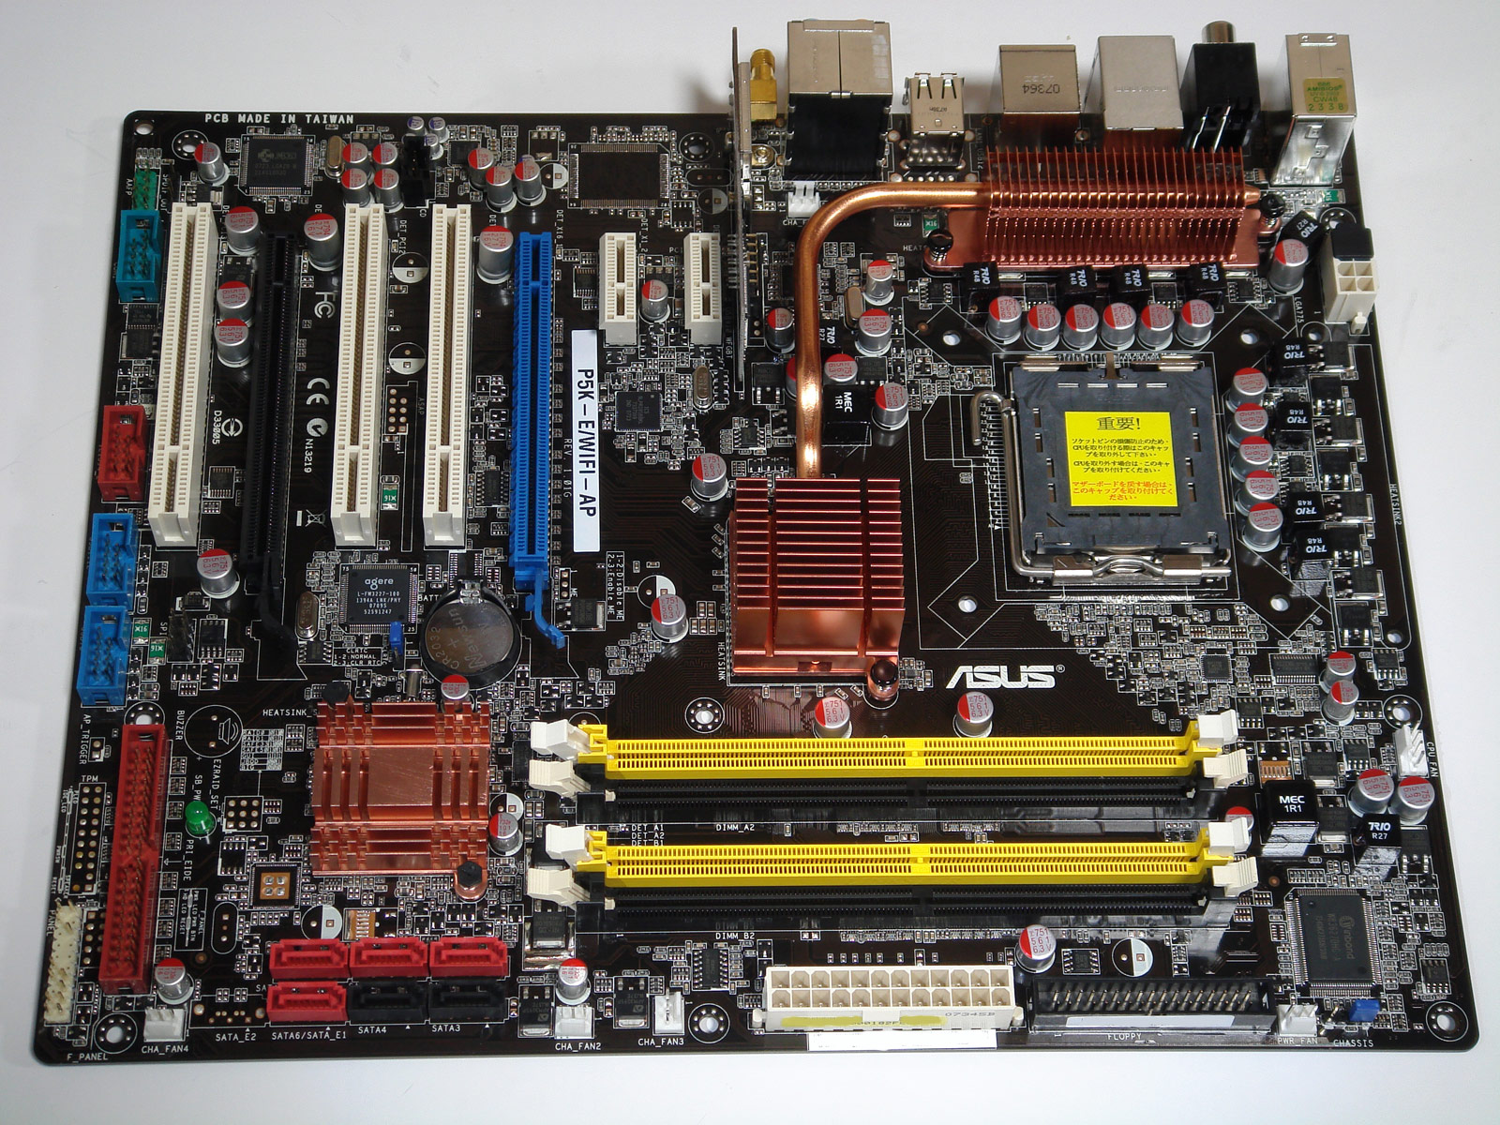
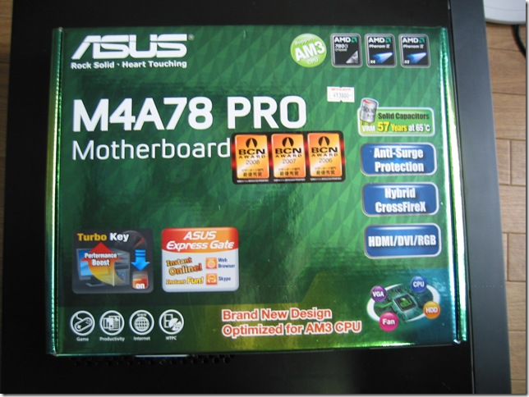
マザーボードってこんなやつ
大抵のパーツはこれにつなげる

Slide 10
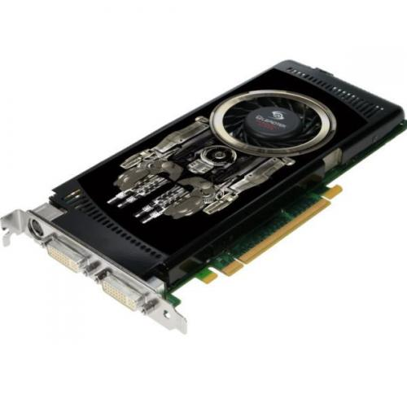
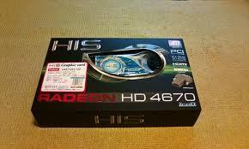
グラフィックボードってこんなやつ
画面表示，2D・3D処理

Slide 11
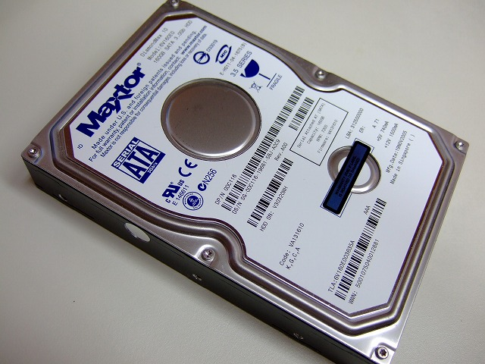
ハードディスクってこんなやつ
補助記憶装置(データを保存しておく)

Slide 12
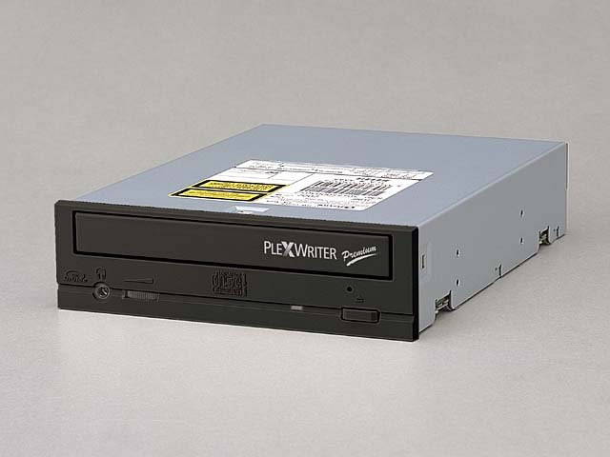
光学ドライブってこんなやつ
OSインストールする時に必須じゃね?

Slide 13
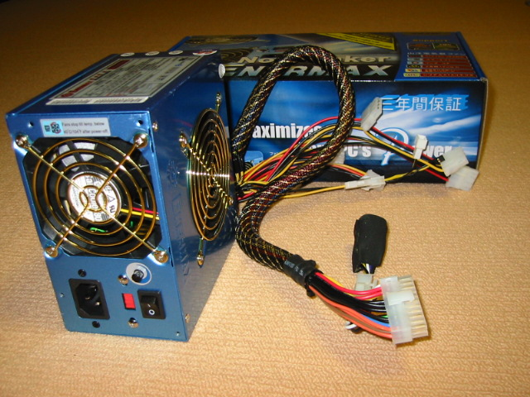
電源ってこんなやつ
100V交流 -> 12V，5V，3.3V等の直流

Slide 14
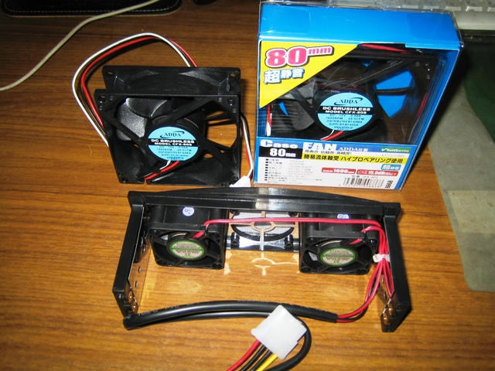
ケースファンってこんなやつ
ケースの空気を入れ替える

Slide 15
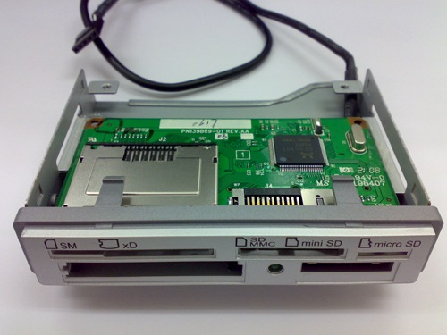
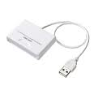
カードリーダ/ライタってこんなやつ
各種カード(SDとか)を読みたいなら必要

Slide 16
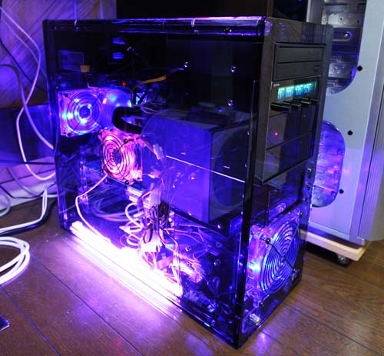
どこにある? part2

Slide 17
どこで買う
店頭
秋葉原，Sofmap，ヨドバシ，ZOA，etc…
ケースとディスプレイは通販の方が無難
重い!でかい!

Slide 18
秋葉で買おう! と思った時は…
事前準備
何を買うか
どこが安いか
相場はいくらか
当日
一旦全てのお店を回って
駅の遠くの店，小さいものから買っていく

Slide 19
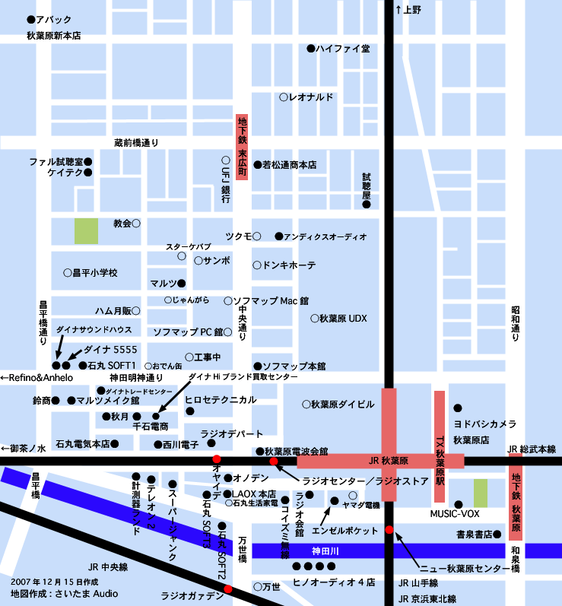
秋葉原

Slide 20
各パーツを選ぶ基準
コストパフォーマンス
値段の割にどれだけ性能がいいか
質
元々壊れている，1カ月で壊れる
他のパーツを巻き添えにする
機能
将来使うかも!
インタフェース
省電力
見た目

Slide 21
役立つサイト
値段，新製品
AKIBA PC Hotline!
エルミタージュ秋葉原
サハロフの秋葉原レポート
どの製品がいいか，地雷，相性
2ch 自作PC板
ベンチマーク比較を行っている各サイト

Slide 22
どのパーツを基準に構成を決めるか
地雷は除く
高い新製品も除く
欲しい機能が付いているもの
コストパフォーマンスが高いもの
特に何もなければ，CPUを基準に決める

Slide 23
CPUの選び方 Intel vs AMD
コストパフォーマンスのよい方を選ぶ
CPUの世代による
ちょっと前まではIntelだったけど，AMDが巻き返してきた?
ベンチマーク結果と値段
たまに，機能勝負なことも

Slide 24
CPUの選び方 ブランド名
ハイエンド
Core ix Extreme Edition
Phenom Ⅱ Black Edition
ミドルレンジ
Core ix
Core 2
Phenom Ⅱ
ローエンド
Celeron
Athlon Ⅱ

Slide 25
CPUの選び方 ソケット
CPUの接続口のこと
マザーボードと合わせる
仕切りがある場合，ブランド基準であることが多い
たまに，複数の選択肢があるので注意
今) Core i7世代
ソケットにより，メモリが決まることも

Slide 26
CPUの選び方 クロック，コア数
クロック
高い方が，1人の処理速度が速い
異なるアーキテクチャ間では比較できない
コア数
何人で処理するか
1人でしかできない処理
何人いても1人分の時間がかかる

Slide 27
CPUの選び方
無難
2万前後
メインストリーム
最近は複雑
安いCPUは，わざと機能を無効にしたりする
機能
物理コア数 / 論理コア数(HT)
仮想化支援(VT-x，VT-d，AMD-V)
ターボ

